Slide 1
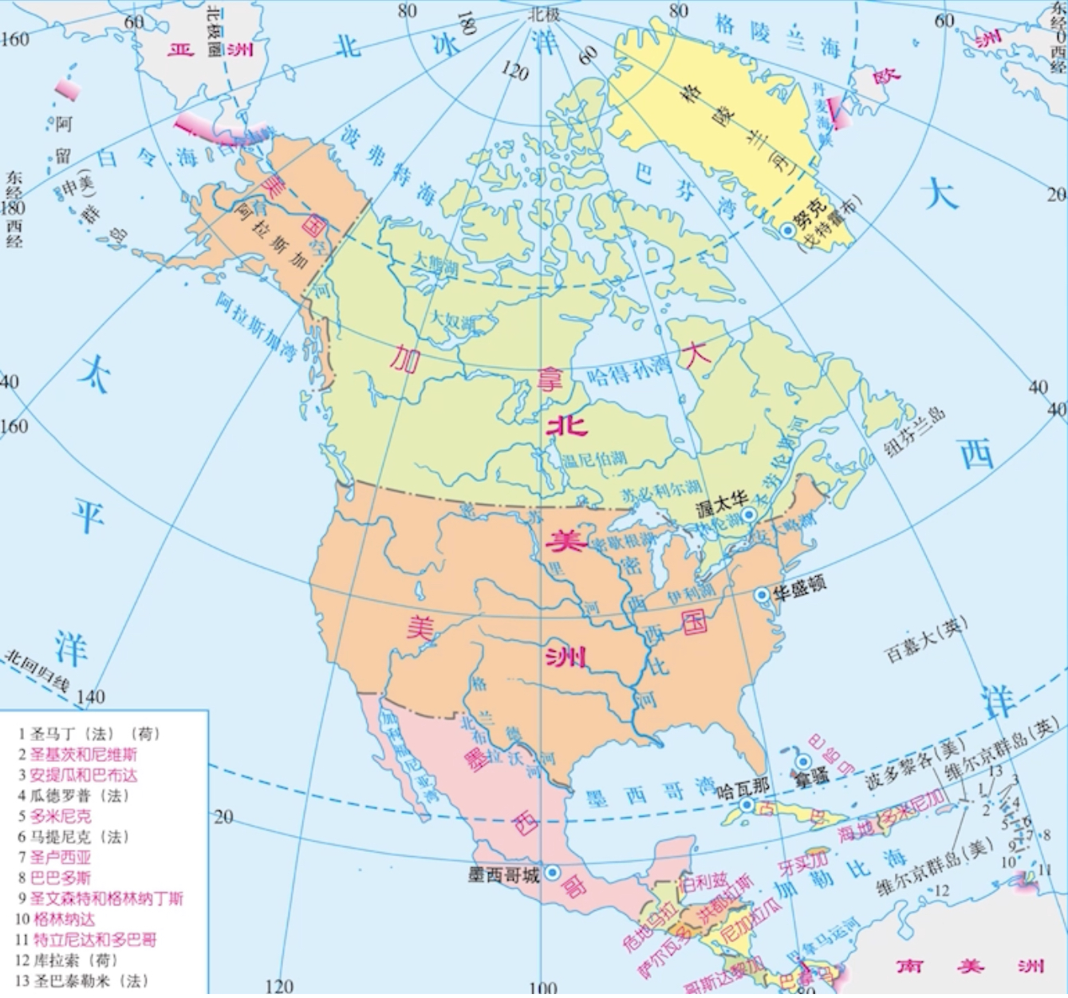
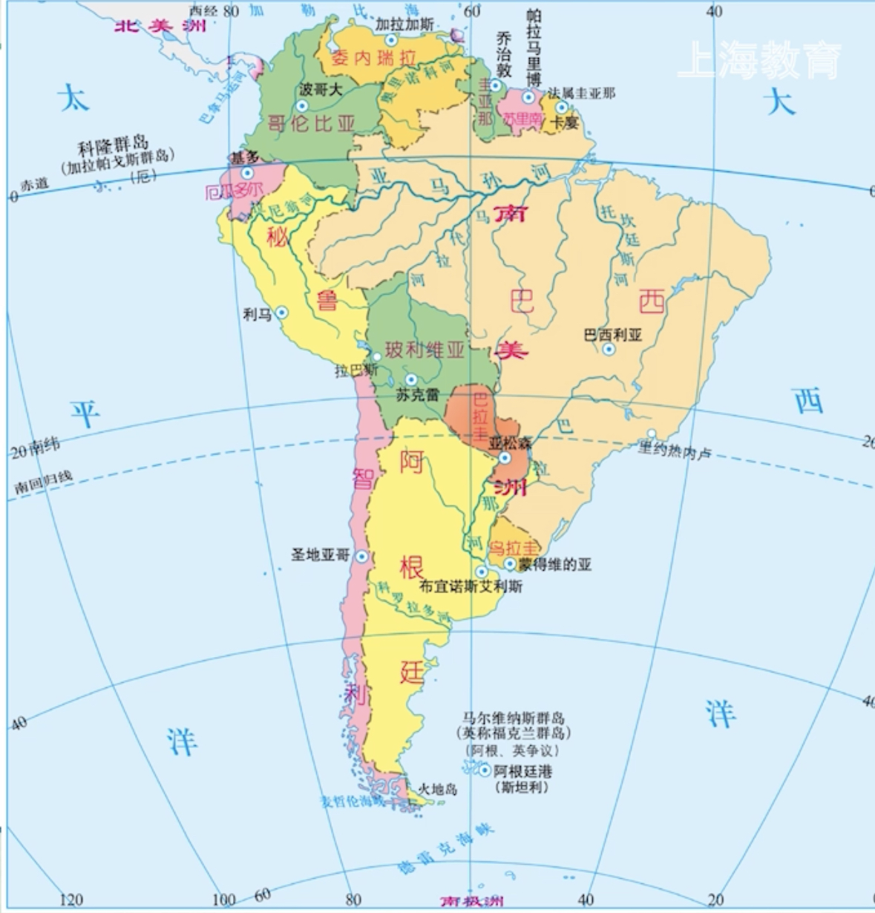
你知道地球上的七大洲中有哪些大洲大部分区域位于西半球？
北美洲
南美洲
南美洲和北美洲统称为美洲。

Slide 2
北美洲
北
关于北美洲的半球位置：
北
冰
洋
欧洲
从经度上来看，大部分位于西半球
白令海峡
丹麦海峡
亚
洲
从纬度上来看，全部位于北半球
大
太
关于北美洲的海陆位置：
西
1. 找一找北美洲濒临的大洋。
平
2. 除了大洋外，北美洲周边还有哪些海、海峡、海湾？
洋
西
洋
3. 哪些海、海峡、海湾是北美洲与其他大洲的分界线？
东

Slide 3
北美洲
北美洲没有内陆国！
你知道北美洲的国家和地区组成吗？
北美洲面积前三位的国家：
加拿大、美国、墨西哥
众多面积较小的国家及地区：
古巴、牙买加、多米尼加、海地等
主要分布在墨西哥湾和加勒比海沿岸
世界上面积最大的岛屿：
格陵兰岛

Slide 4
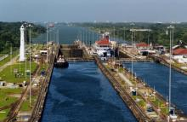
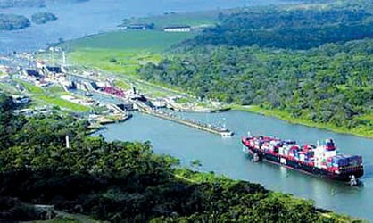
北美洲
以下北美洲的哪些国家是北回归线穿过的国家（陆地部分）？
墨西哥
美国
古巴
巴哈马
西经80°经线从北到南依次穿过了北美洲的哪些国家？
加拿大、美国、古巴、巴拿马
南美洲
巴拿马运河

Slide 5
南美洲
关于南美洲的半球位置：
加勒比海
北
从经度上来看，大部分位于西半球
太
大
从纬度上来看，跨越南北半球（南半球区域面积更大）
东
西
西
平
关于南美洲的海陆位置：
1. 找一找南美洲濒临的大洋。
洋
2. 找一找南美洲濒临的海、海峡。
洋
麦哲伦海峡
德雷克海峡
南
通往南极洲的门户

Slide 6
南美洲
数一数南美洲的国家和地区数量
13个国家和地区
七大洲（南极洲除外）国家数量最少的大洲
找一找：
1.南美洲面积前三位的国家：
巴西、阿根廷、秘鲁
2.南美洲的两个内陆国：
玻利维亚、巴拉圭
3.世界上国土最狭长的国家：
智利

Slide 7
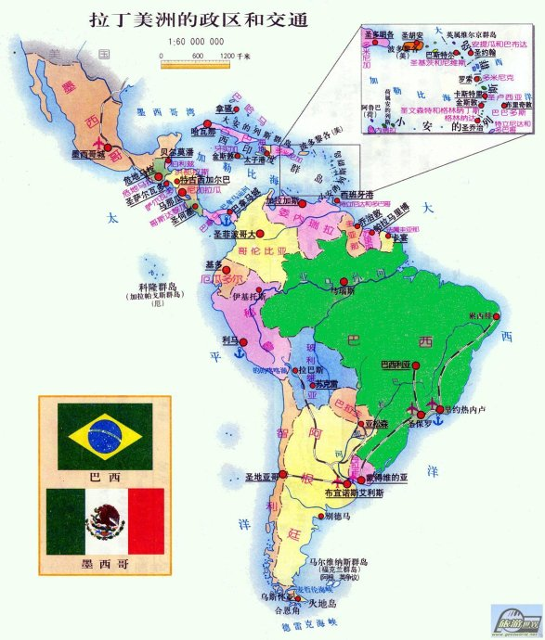
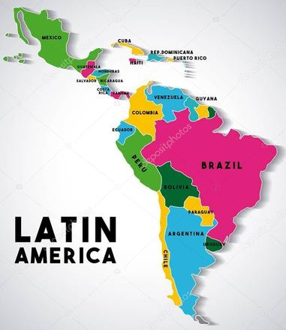
你知道拉丁美洲吗？它和南美洲、北美洲有什么关系？
拉丁美洲：
位于美国以南的所有美洲区域。
原因：
其使用的语言主要为拉丁语系。

Slide 8


美国

Slide 9

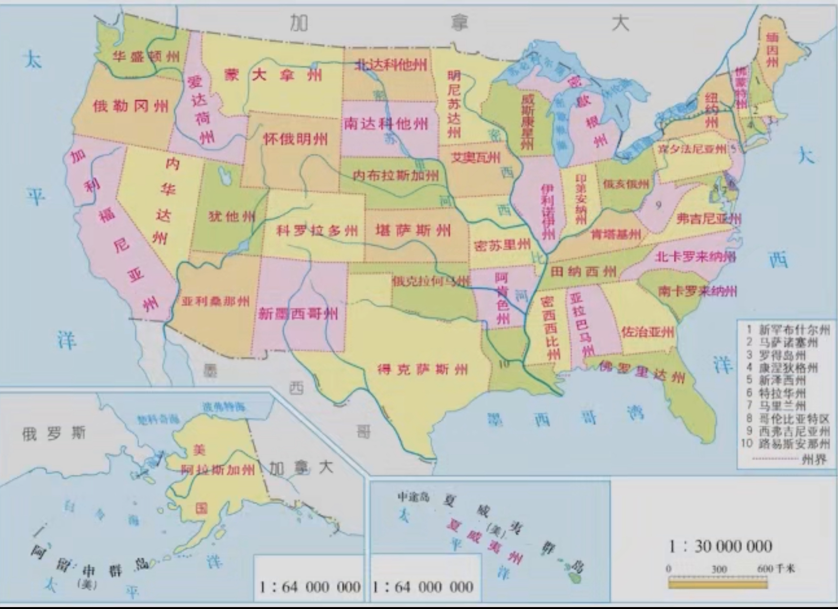
你知道美国国旗的含义吗？
美国国旗左上角蓝色星区内50颗白色星代表了美国的50个州

Slide 10
美国的领土组成
华盛顿州
本土
48个州
1个特区 哥伦比亚特区
首都：华盛顿
位于哥伦比亚特区
海外
2个州
阿拉斯加州+夏威夷州

Slide 11
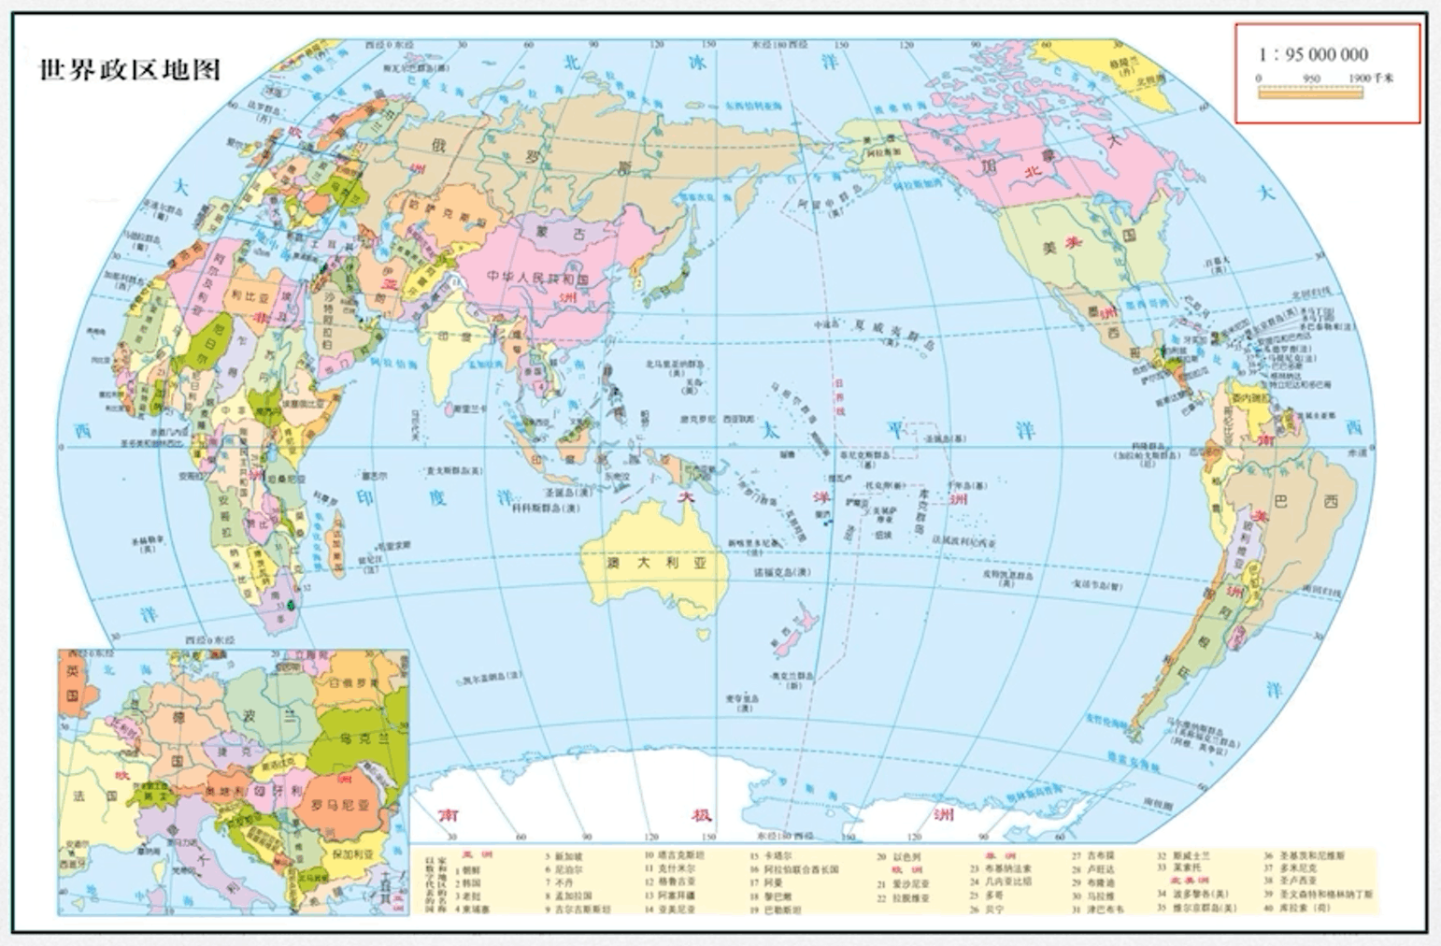
美国的地理位置
世界第四大国
海陆位置
美国本土
北冰洋
阿拉斯加州
位于北美洲中部，东临大西洋，西临太平洋，北接加拿大，南接墨西哥
美国本土
大西洋
夏威夷州
太平洋
阿拉斯加州
位于北美洲西北部，东接加拿大，西隔白令海峡与亚洲隔海相望，北临北冰洋，南临太平洋
夏威夷州
位于大洋洲太平洋中部

Slide 12
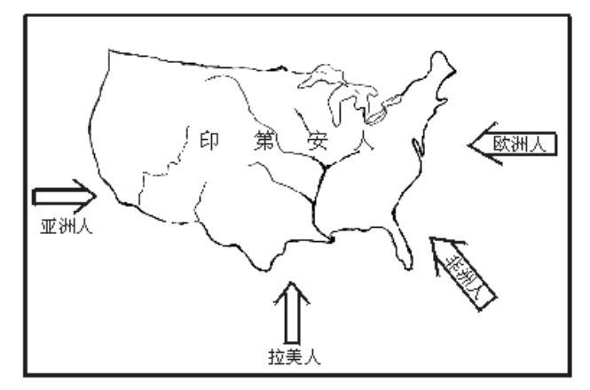
殖民扩张
（白种人）
美国土著居民
你知道美国国旗的含义吗？
（黄种人）
劳工
国旗的13个交替的红色和白色条纹代表了13个于1776年从英国统治下独立的原始殖民地。
（黑种人）
黑奴买卖

Slide 13
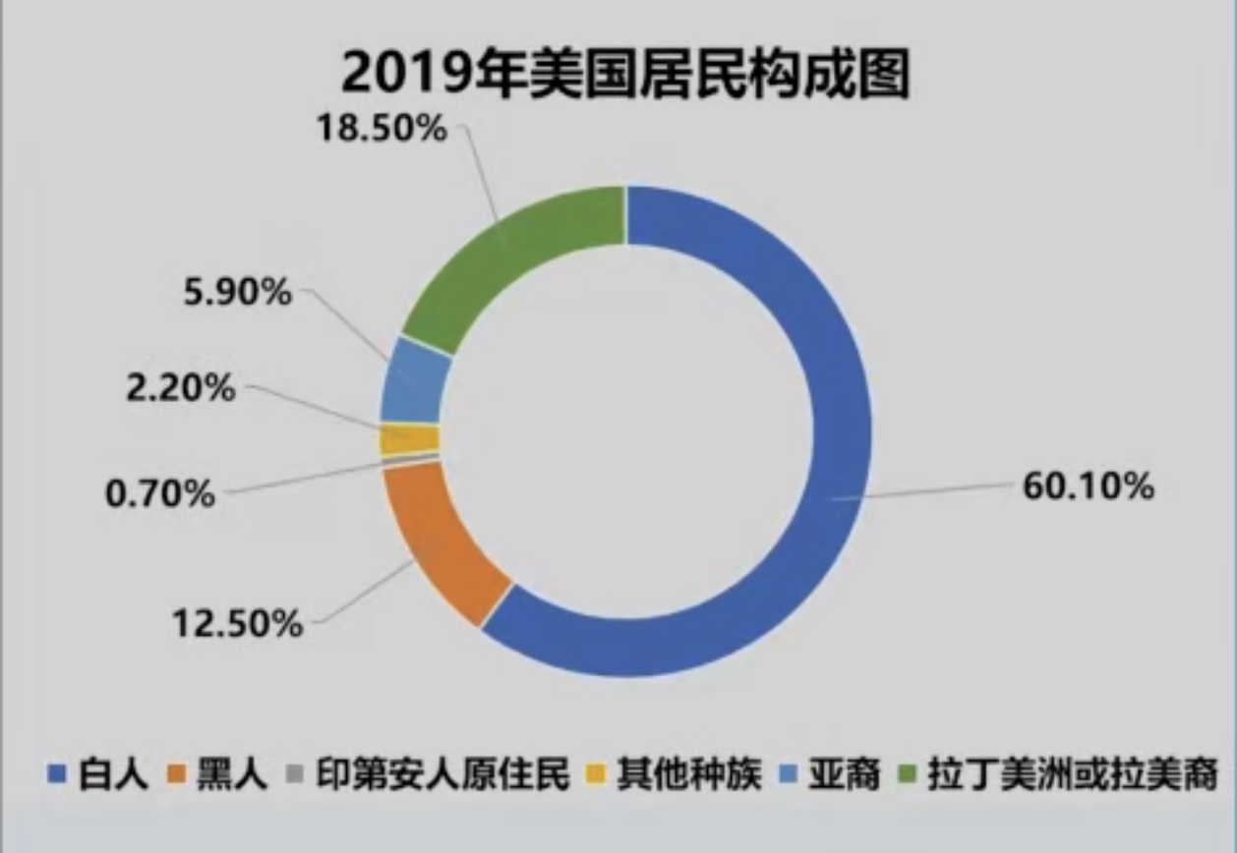
移民国家——“民族大熔炉”
历史上不同时期迁入美国的居民数量
时间 | 人数
1821-1850（资本主义初期） | 246.2万
1851-1880（美国西部开发） | 772.5万
1881-1900（工业大发展） | 893.5万
1901-1930（一战前后） | 1863.8万
1931-1960（经济危机与二战） | 407.8万
1961-1975 | 529.5万

Slide 14
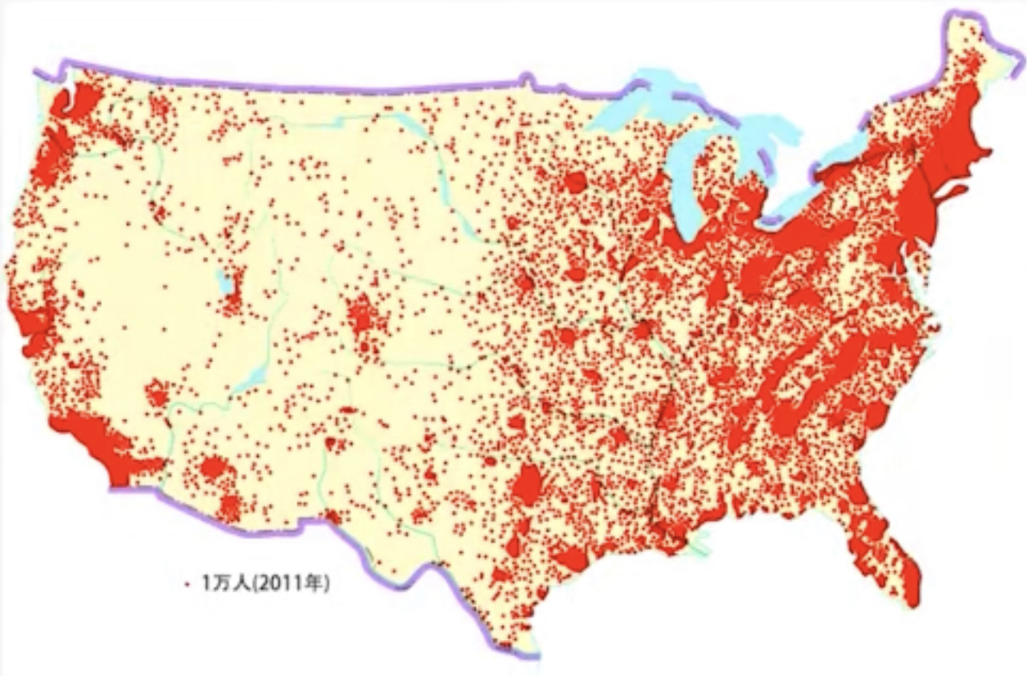
读图，观察美国本土人口的分布特点。
世界第三人口大国，人口总数超过3亿
美国人口分布不均匀
东部和西部沿海地区人口最为稠密；
南部和中东部地区人口也比较密集；
中西部内陆地区人口稀疏。
为什么？

Slide 15
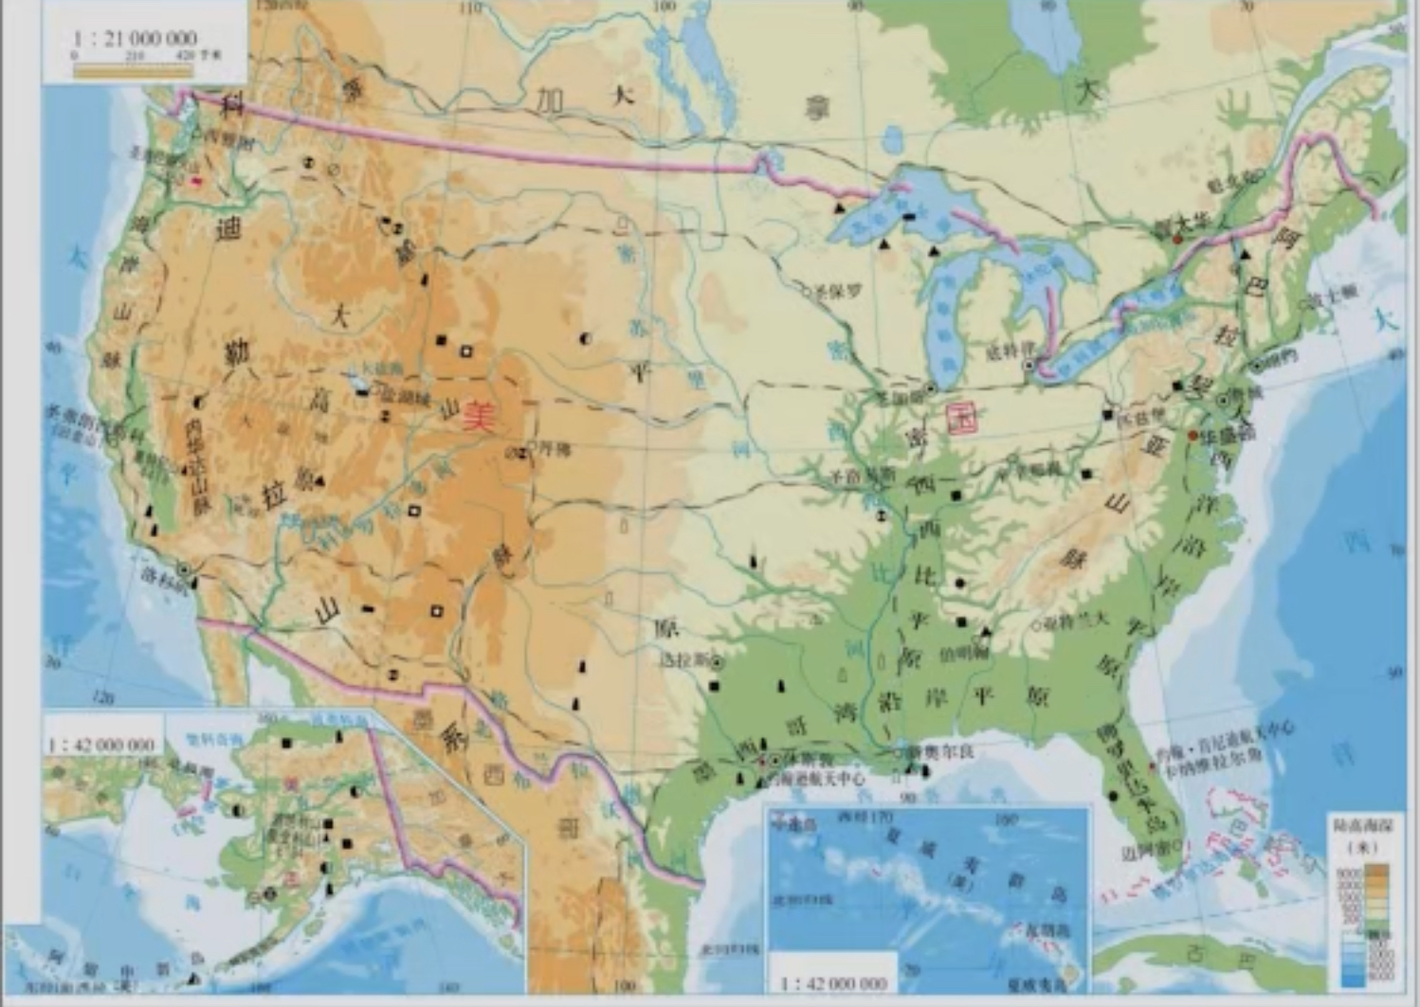
美国的地形
找出美国主要的地形区
山地：
科
西部—科迪勒拉山系（海岸山脉、内华达山脉、落基山脉）
迪
大平原
大高原
阿巴拉契亚山脉
勒
密西西比平原
东部—阿巴拉契亚山脉
海岸山脉
拉
大西洋沿岸平原
大高原
高原：
内华达山脉
山
落基山脉
平原：
系
大平原
墨西哥湾沿岸平原
密西西比平原、墨西哥湾沿岸平原、大西洋沿岸平原

Slide 16
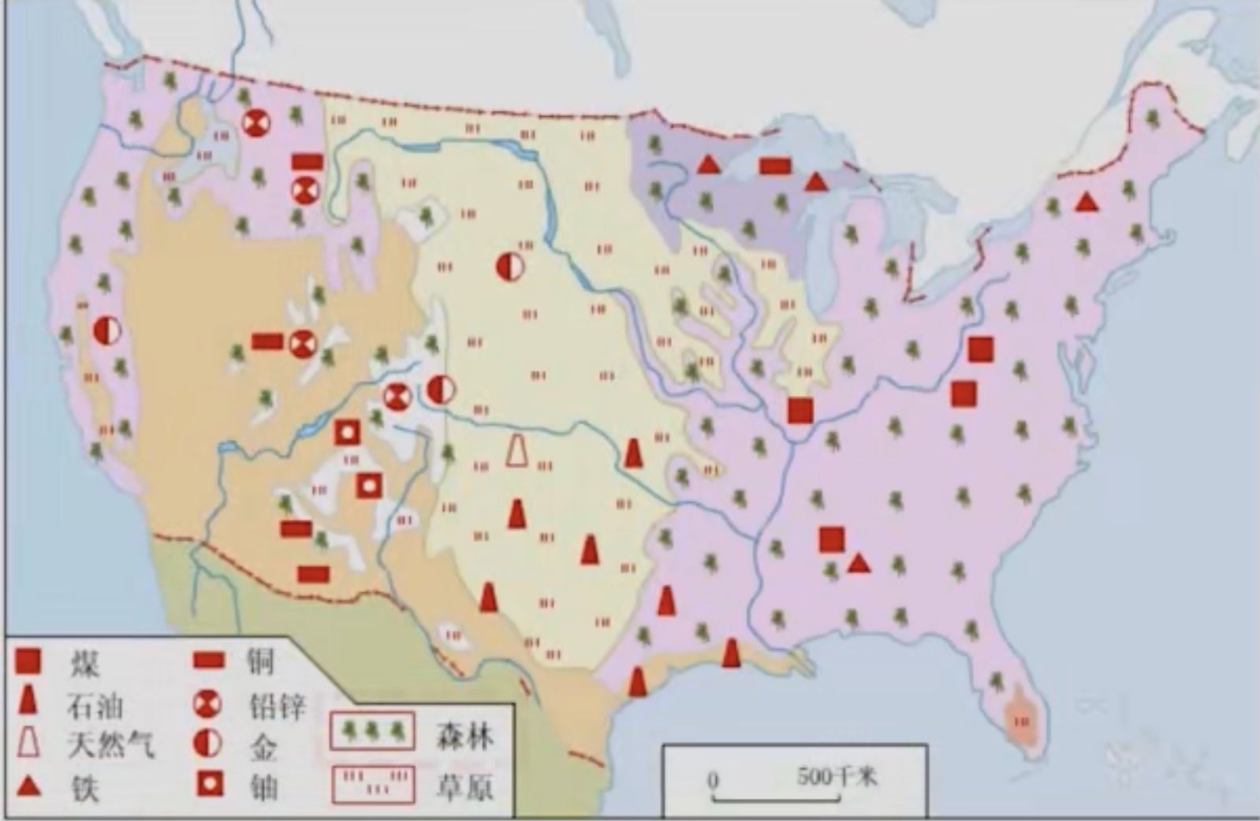
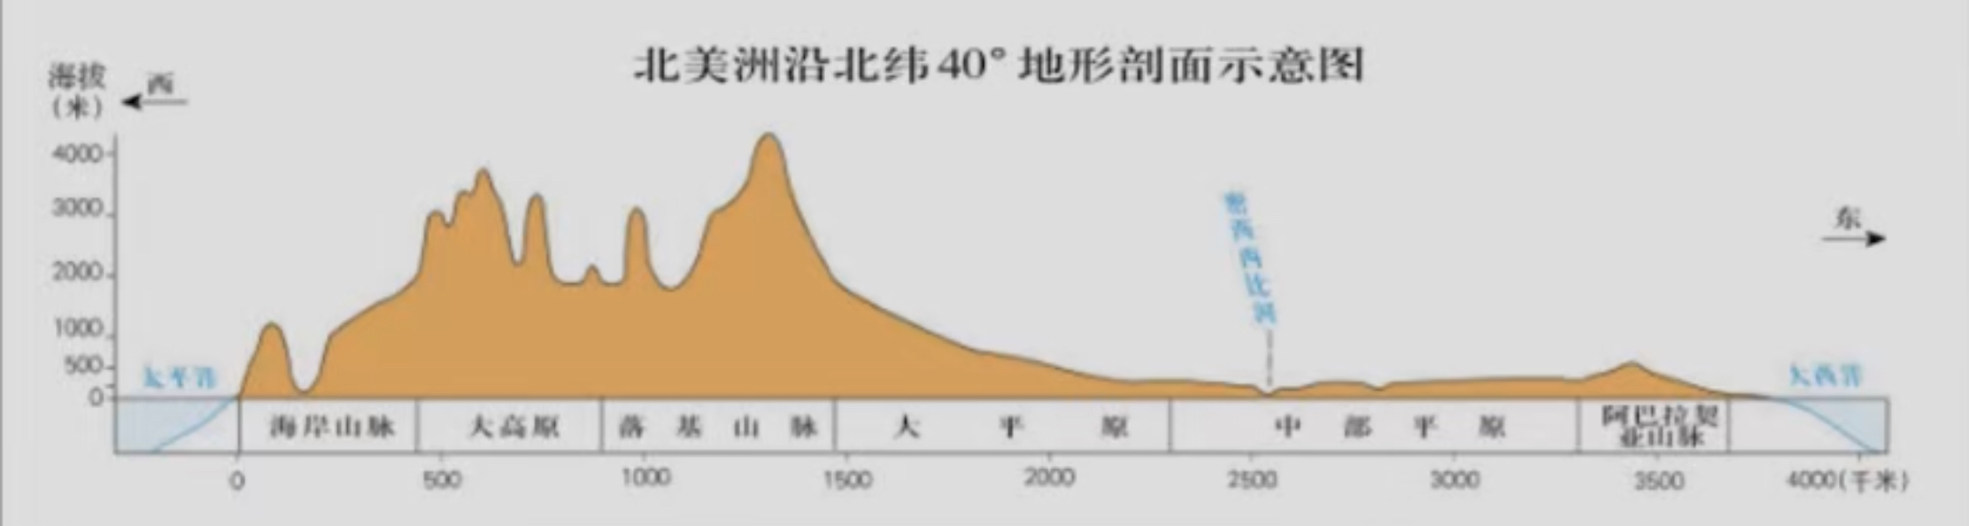
美国的地形
地势特点：中间低、东西两侧高的三个南北纵列带
低缓山脉
高大山系
（高原、盆地间隔分布）
广阔平原
森林面积广大，占全国土地面积的33.1%。
平原面积广大，占本土面积一半以上。
耕地面积位居世界第二位。

Slide 17
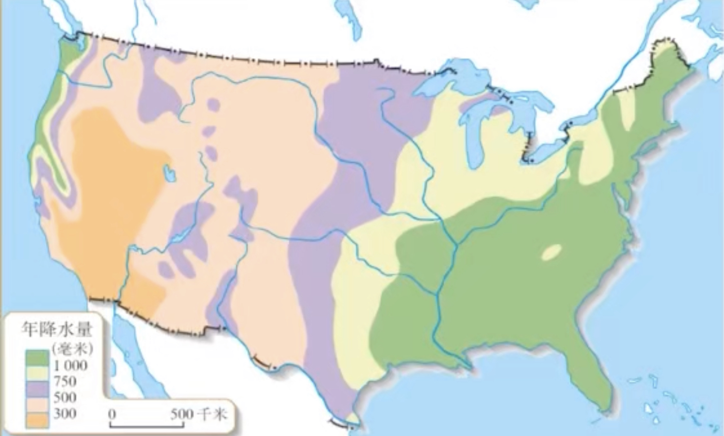
美国的气候
降水
气温
读图，说一说美国本土的降水特征。
太
平
从东南沿海向西北内陆递减
大
东南部和大西洋沿岸降水丰富
洋
西
西部太平洋沿岸降水又增加
洋
美国本土降水量分布图

Slide 18
美国的气候
气温
美国大部分区域位于中纬度的温带区域，冬冷夏热。
50°N
东南部和大西洋沿岸地区水热条件优于西北内陆地区
林肯
华盛顿
城市 | 最低月均温 | 最热月均温
林肯 | -6℃ | 26℃
休斯顿 | 12℃ | 29℃
华盛顿 | 3℃ | 25℃
30°N
休斯顿

Slide 19
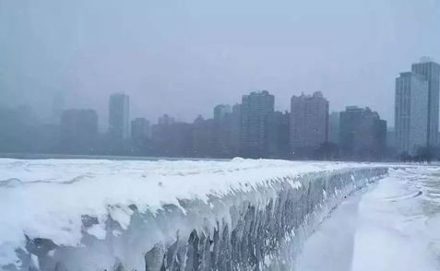
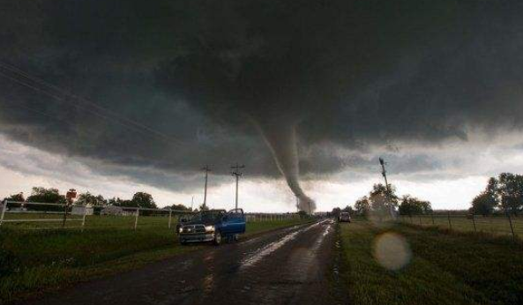
美国的气候
冷空气（长驱南下）→大规模寒潮
科
迪
阿巴拉契亚山脉
勒
大平原
海岸山脉
拉
内华达山脉
山
落基山脉
系
暖湿气流（长驱北上）→飓风、龙卷风

Slide 20
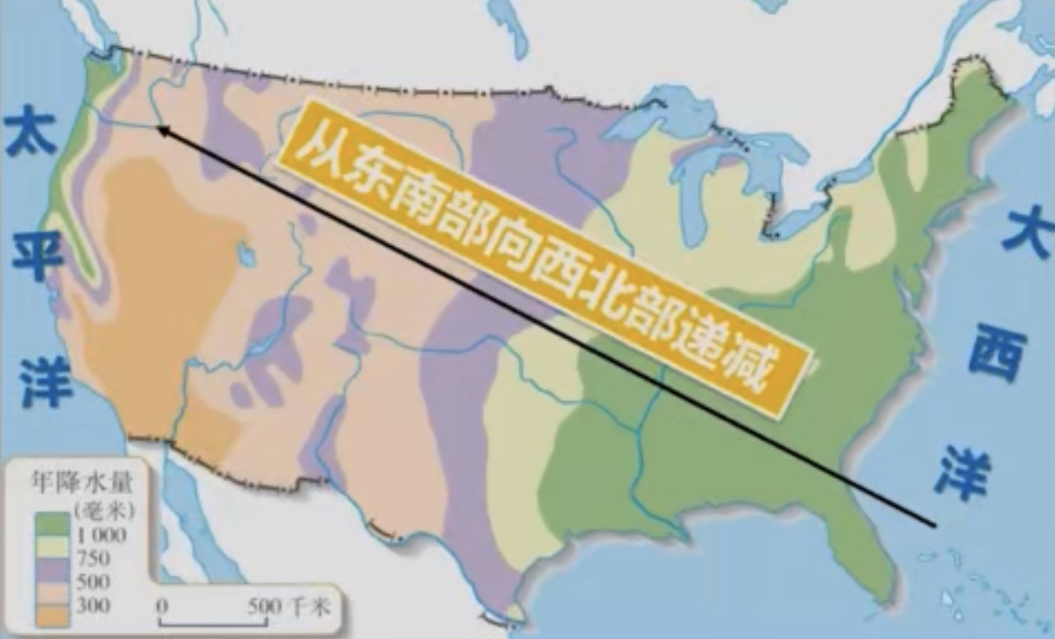
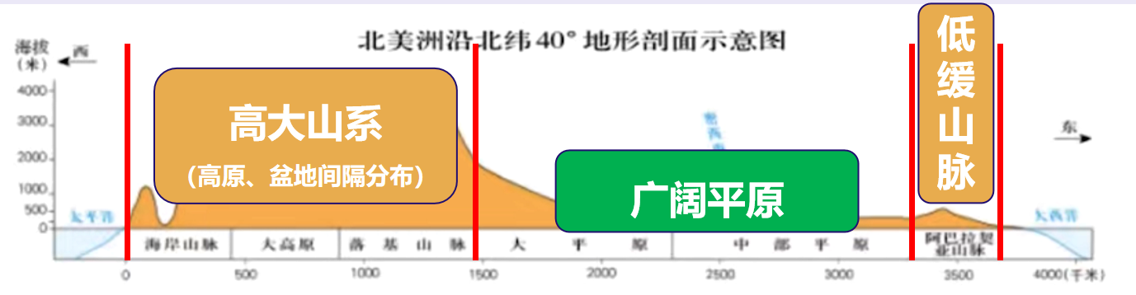
海拔高，地势陡峭
多灾害性天气
降水少，气候干旱

Slide 21
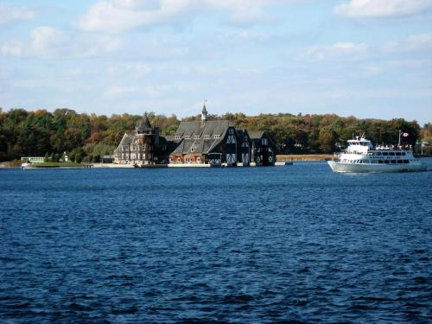
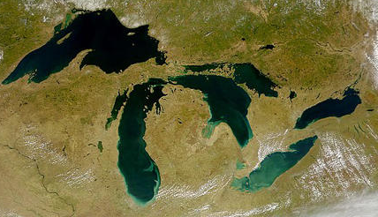

美国的湖泊
苏必利尔湖
地处与加拿大交界处的五大湖是世界上最大的淡水湖群，湖与湖之间通过运河相连。
（世界最大的淡水湖泊）
休伦湖
安大略湖
密歇根湖
（五大湖中唯一完全位于美国国境内的湖泊）
伊利湖

Slide 22
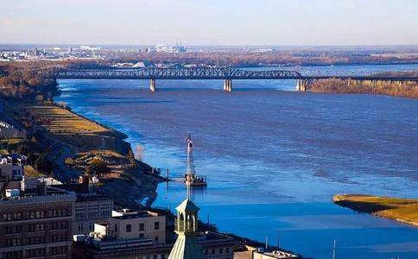
美国的河流
美国本土境内水资源丰富，为航运、发电和居民生产生活提供便利。
圣劳伦斯河
河流名称 | 流向 | 注入
科罗拉多河
密西西比河
圣劳伦斯河
科罗拉多河
密西西比河
自东北向西南
加利福尼亚湾
自北向南
墨西哥湾
密西西比河
美国的“母亲河”——世界第四长河，北美洲流程最长、流域面积最广、水量最大的河流。
自西南向东北
大西洋

Slide 23
如何影响美国的农业生产？
美国的自然条件整体上比较优越，但也存在着显著的地区差异
耕地面积位居世界第二

Slide 24
练习册P26 第二大题
二：判断题
1. 美国首都华盛顿位于华盛顿州。
×
哥伦比亚特区
2. 从美国大西洋沿岸中部横穿全国到太平洋沿岸，依次穿过东部的沿岸平原和阿巴拉契亚山脉、中部的大平原及西部的科迪勒拉山系。
√
√
3. 北美洲西北部的阿拉斯加和太平洋上的夏威夷群岛也是美国的领土。
√
4. 横贯大平原中部的密西西比河是世界第四长河。
×
×
5. 美国土著居民是黑人，现在为数很少。
印第安人（黄种人）
6. 美国自然资源丰富，森林面积约占全国土地总面积的1/3，耕地面积居世界首位。
第二位

Slide 25
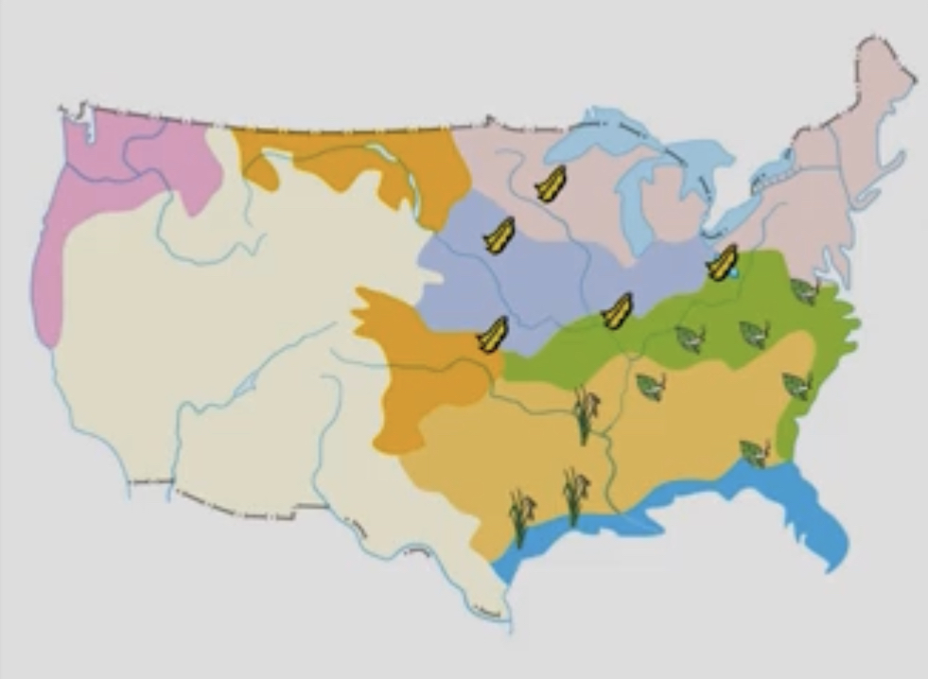
美国的农业
小麦和林木业带
小麦带
乳畜带
地区分工明显的农业带
玉米带
混合农业带
小麦带
畜牧业和灌溉农业带
棉花带
亚热带作物带

Slide 26
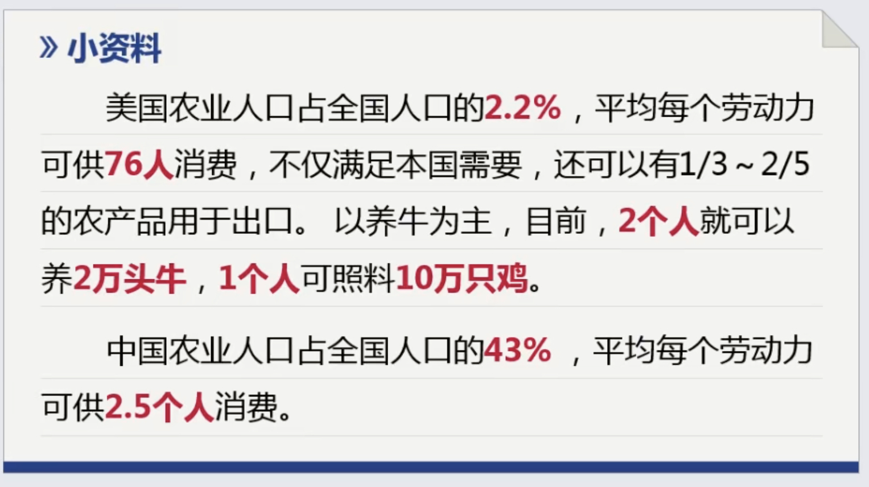
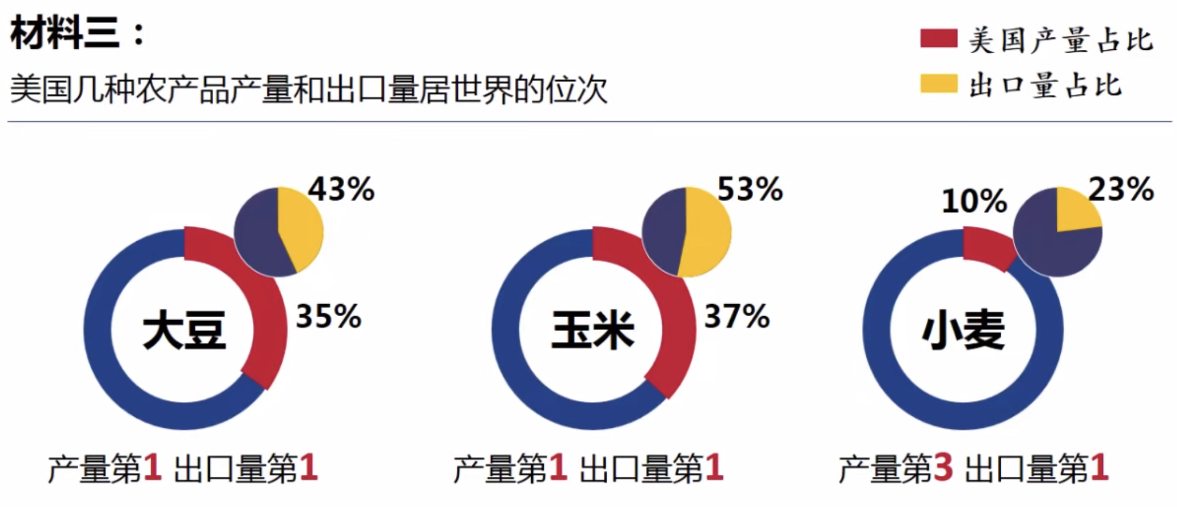
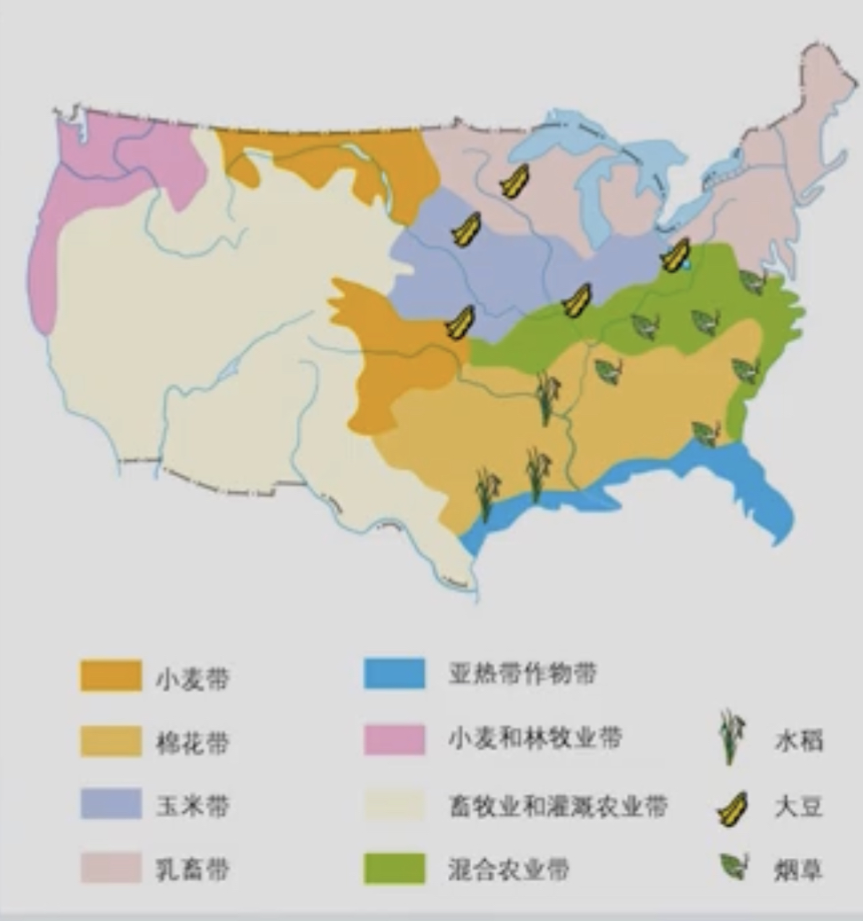
美国的农业
美国是世界上最大的农产品出口国
美国是依靠什么做到的呢？
美国主要畜产品 | 产量占世界比重 | 排名
牛肉 | 24.3% | 1
猪肉 | 10.6% | 1
鸡肉 | 20.6% | 1

Slide 27
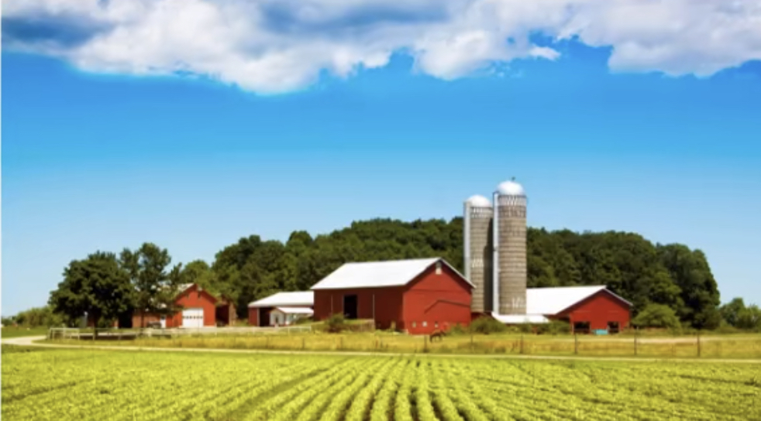
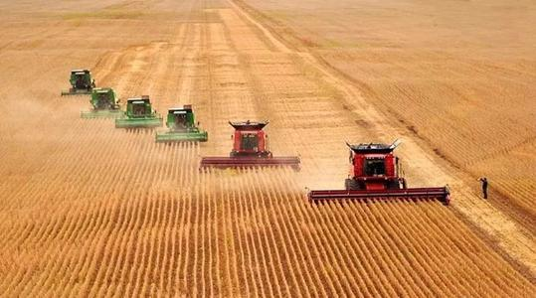
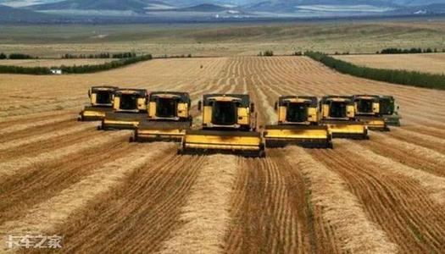

美国的农业
生产规模大
生产效率高
高度机械化和现代化

Slide 28
美国的农业
因地制宜利用自然环境
强大的工业
发达的科技

Slide 29

美国的工业
美国部分工业产品在全球的地位
工业产品 | 排名
钢铁 | 4
汽车 | 2
通用航空飞机 | 1
半导体 | 1
美国拥有完整的工业部门体系，生产规模大，技术先进，是世界上最发达的工业国家。

Slide 30
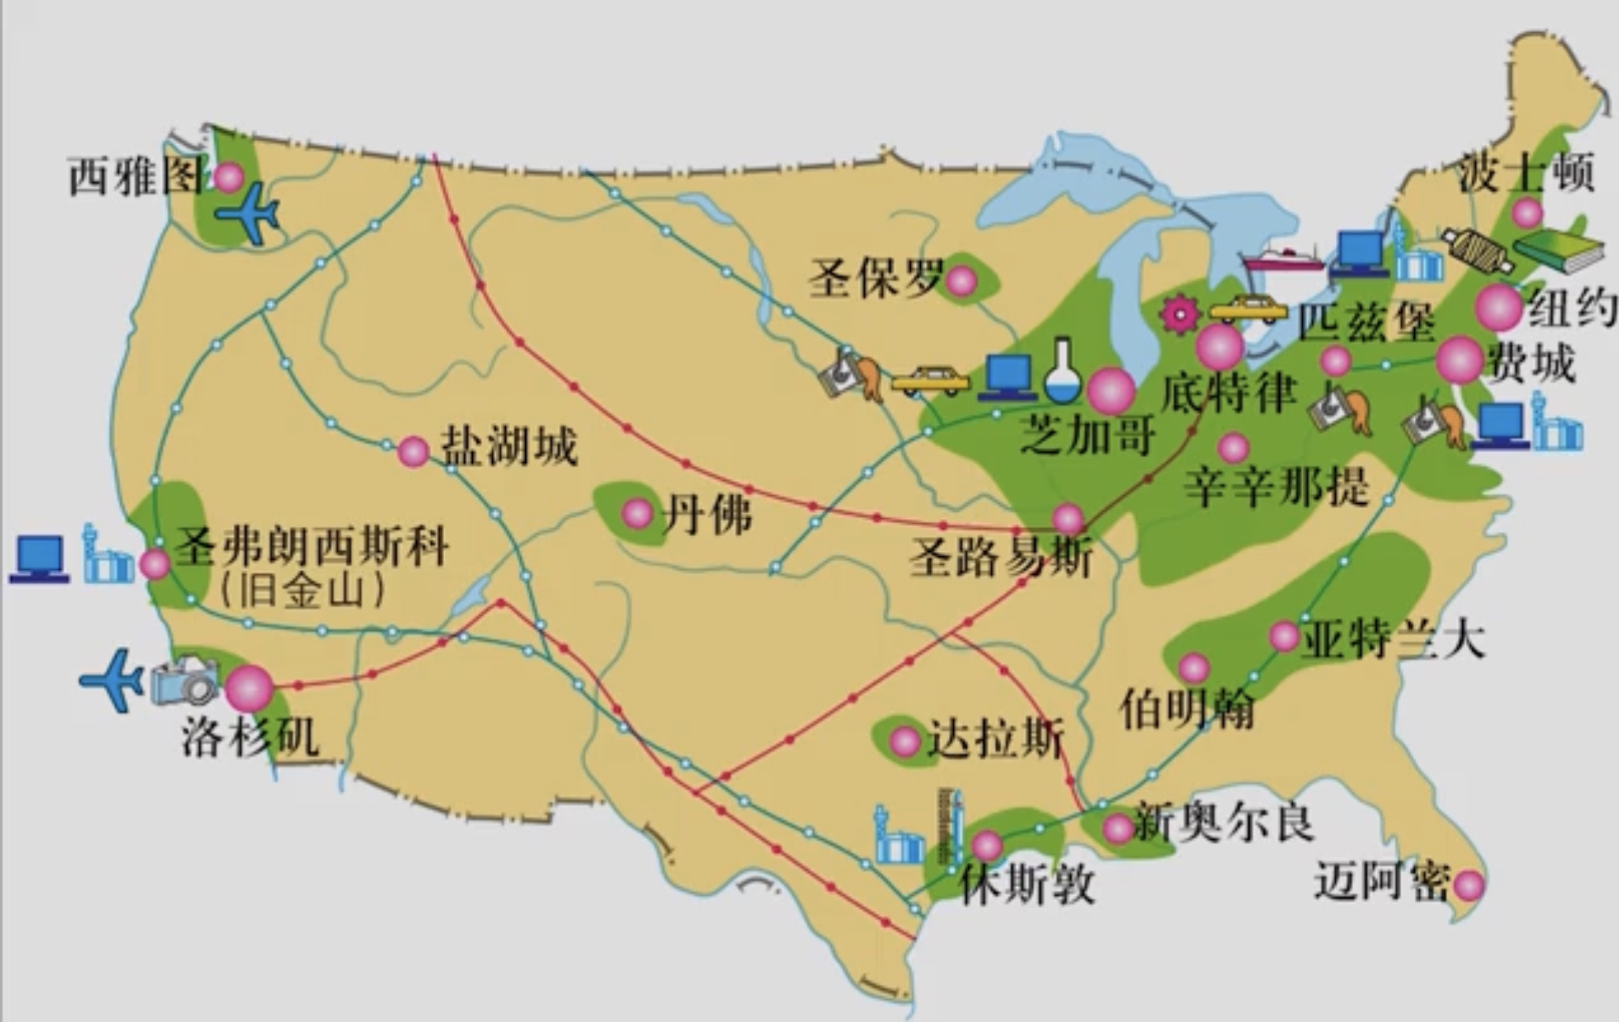
美国的工业
东北部工业区
西部太平洋沿岸工业区
南部工业区

Slide 31
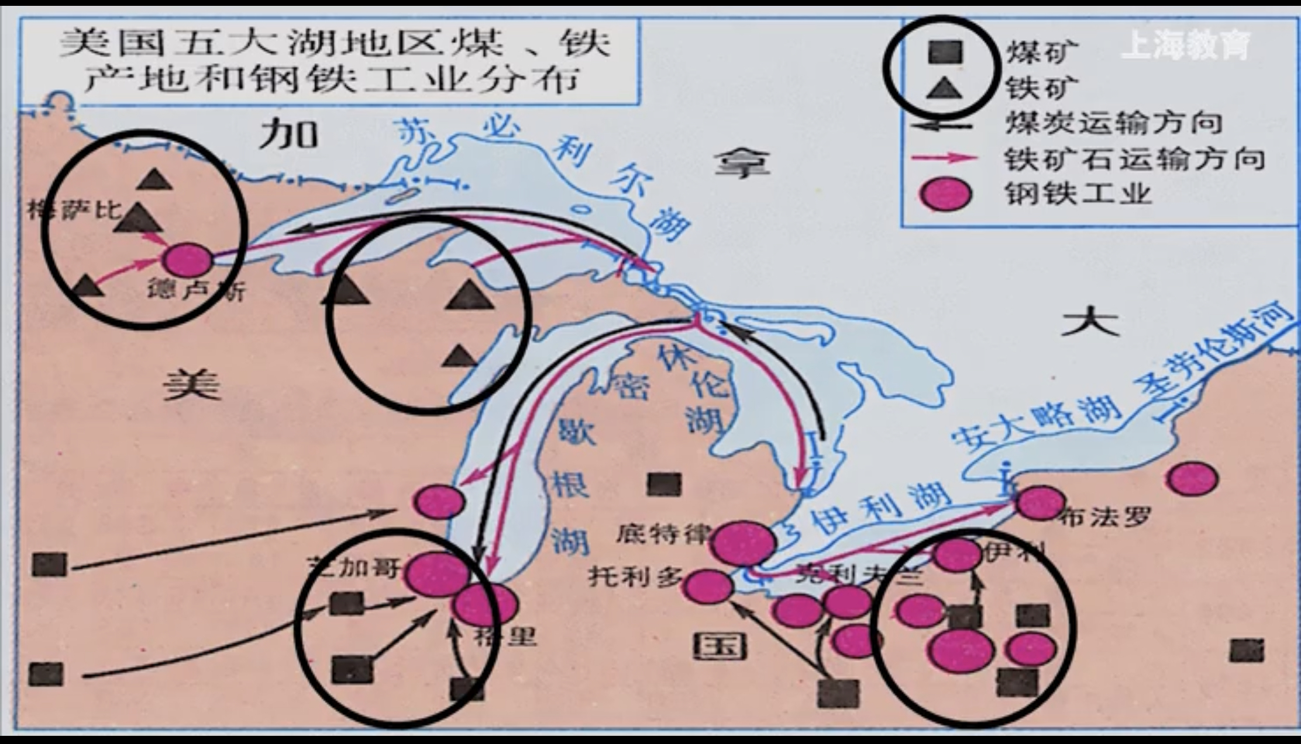
美国的工业
东北部工业区
美国历史最悠久的工业区
世界上最大的工业区
主要的工业部门：
传统工业
钢铁工业、汽车工业、化学工业……
发展条件：
煤、铁矿产资源丰富；
临近五大湖，水资源丰富；
铁路、水路交通运输便捷；
历史悠久，工业基础好。

Slide 32


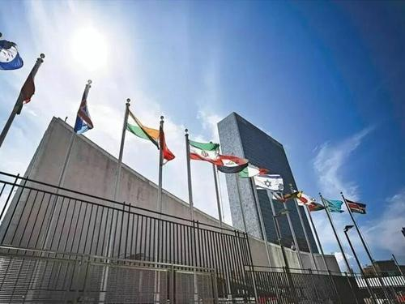
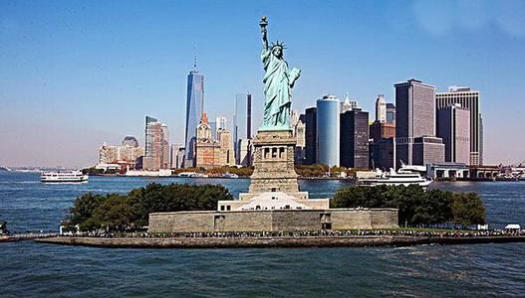
纽约
美国最大城市、最大港口
经济中心、金融中心

Slide 33
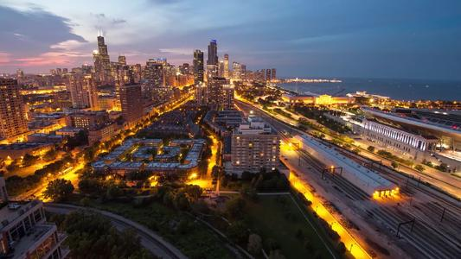
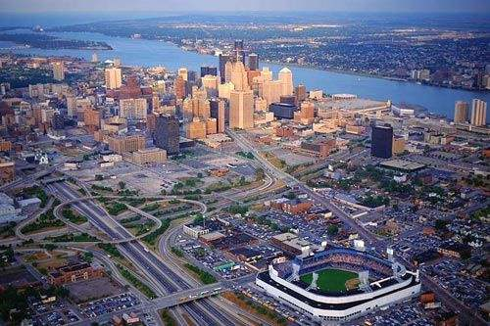
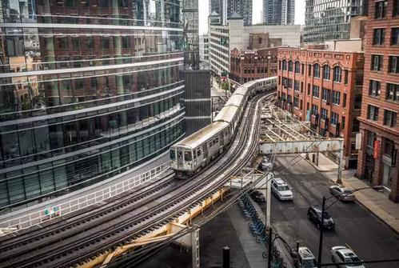

芝加哥
美国第三大城市
交通中心
底特律
汽车之城

Slide 34
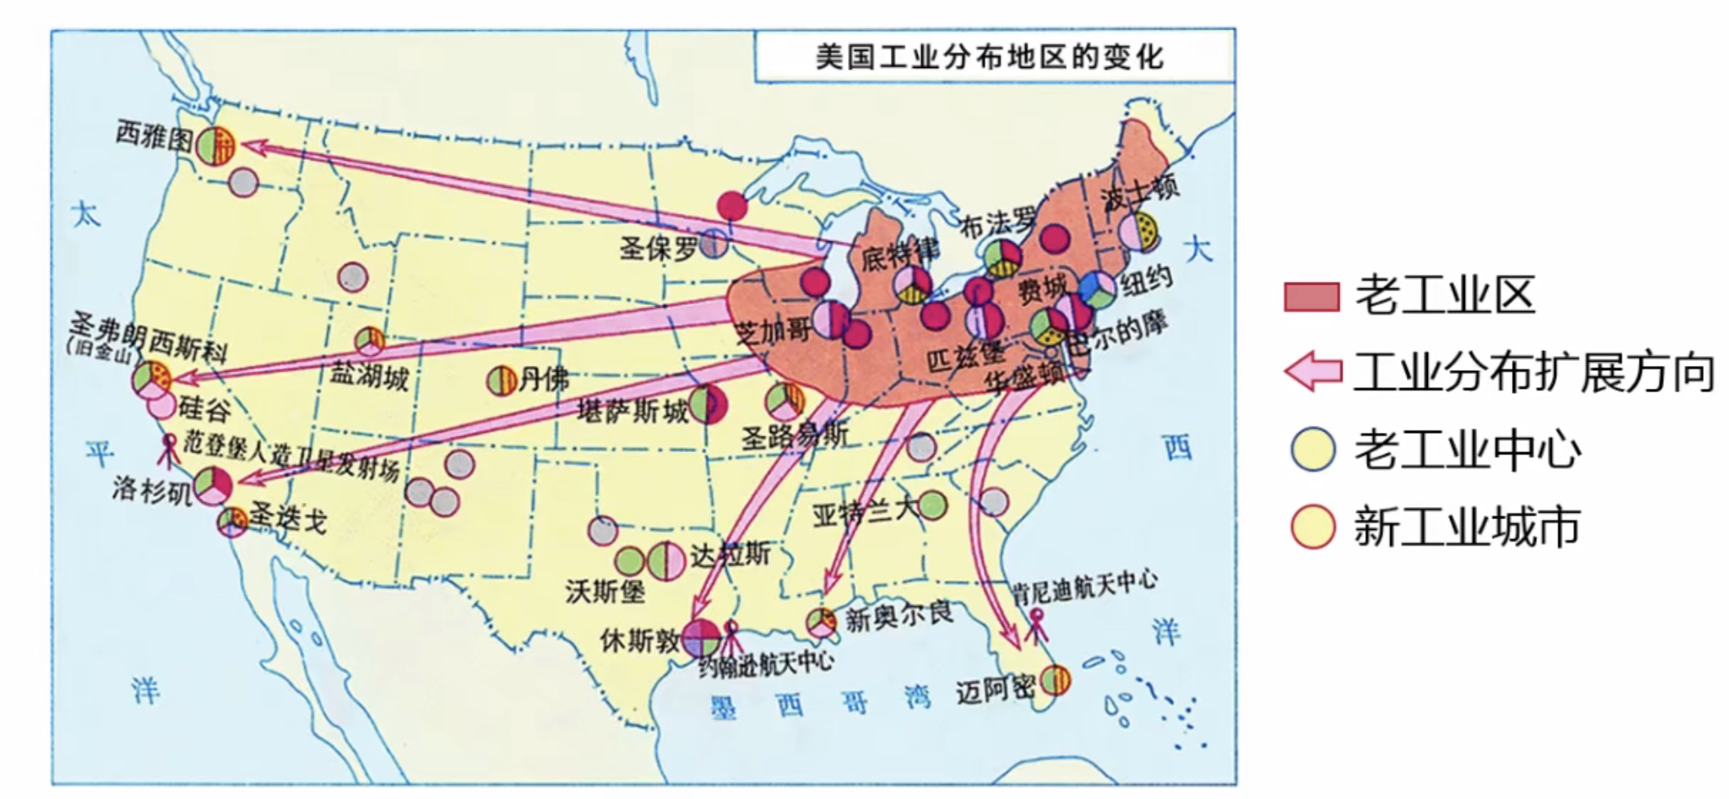

Slide 35
美国的工业
南部工业区
被誉为美国工业“阳光地带”
主要的工业部门：
新兴工业
石油工业、宇航工业
发展条件：
石油资源丰富；土地价格便宜；
环境优美；临近墨西哥湾，交通便利；

Slide 36

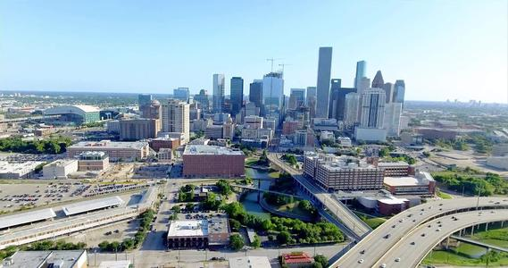
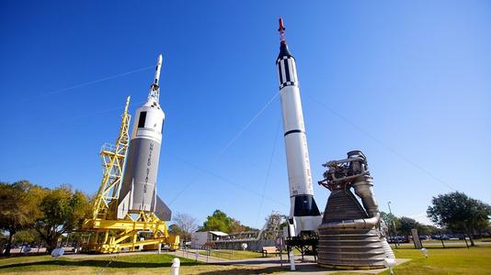

休斯顿
美国太空城
宇航中心

Slide 37
美国的工业
西部太平洋沿岸工业区
主要的工业部门：
新兴工业
航空航天工业、电子工业、信息工业
发展条件：
科技力量雄厚，科研水平高，人才资源雄厚；
环境优美；临近太平洋，交通便利；

Slide 38

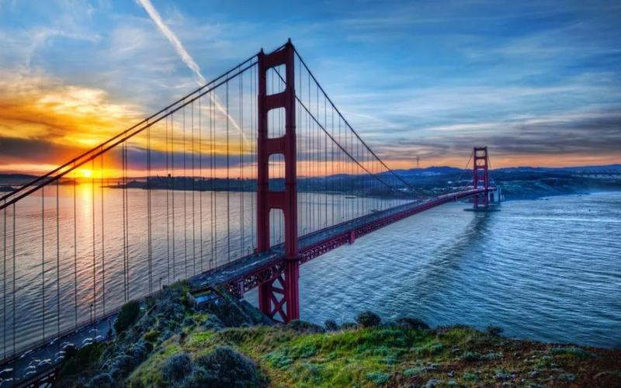
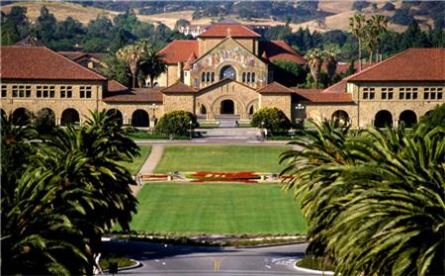
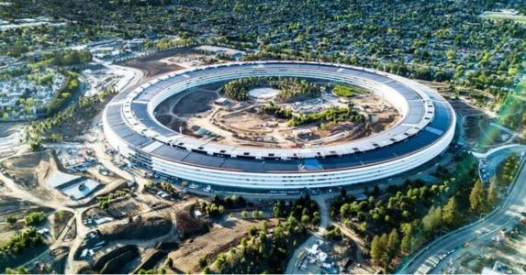
旧金山
美国西部金融中心
“硅谷”—高新产业中心

Slide 39
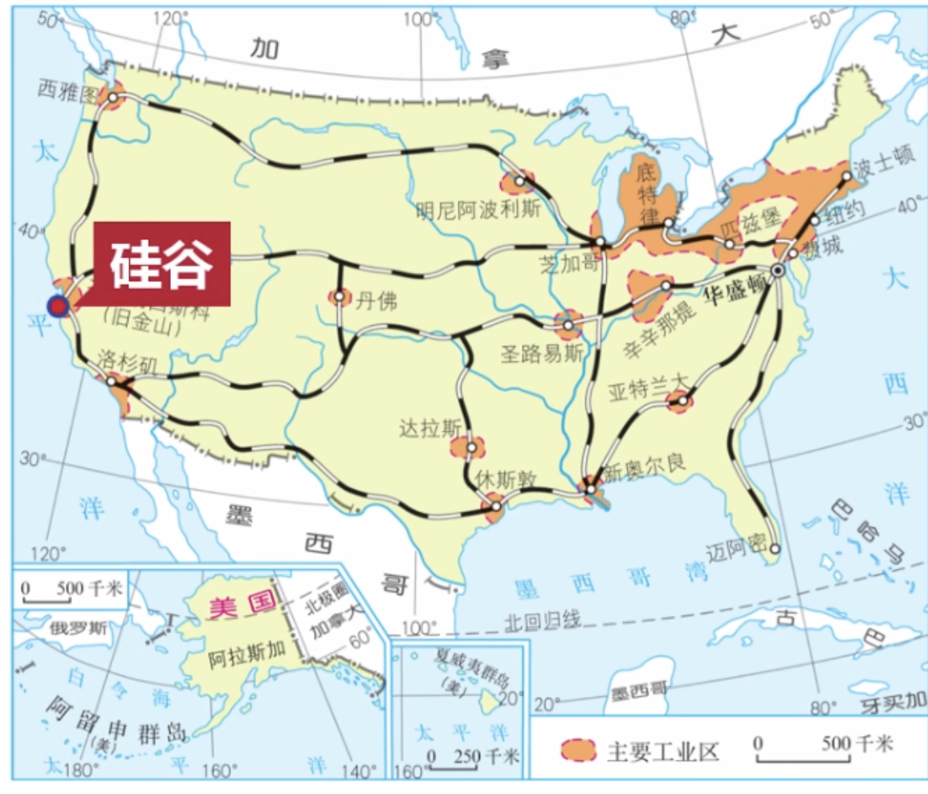


Slide 40
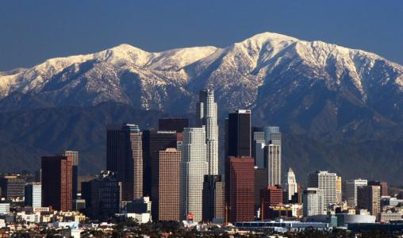



洛杉矶
美国西海岸最大港口城市
文化、教育中心

Slide 41
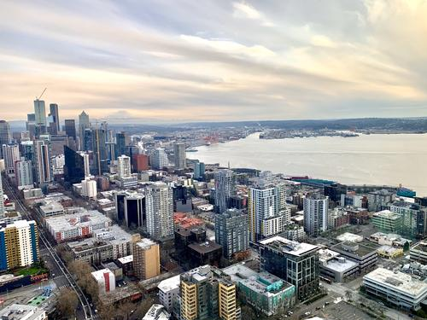
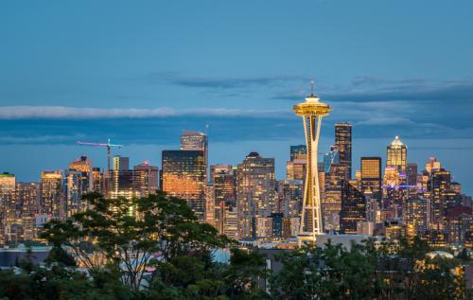
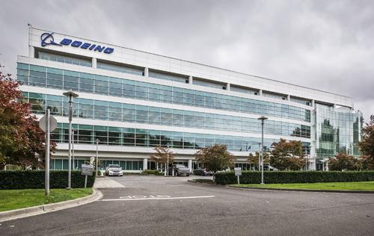
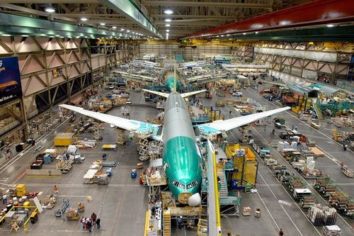
西雅图
喷气机之城
波音公司总部

Slide 42
美国的工业
一些共同点
环境优美
沿海分布
水资源丰富
交通运输便捷
西部太平洋沿岸工业区
东北部工业区
交通运输便捷
南部工业区

Slide 43
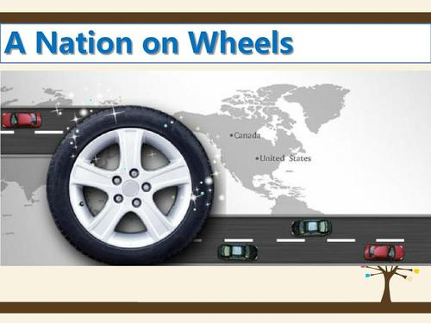
美国的交通运输业
“汽车轮子上的国家”
2016年美国交通运输各模式能耗占交通运输行业总能耗的比重
2019年主要国家千人汽车拥有量
排名 | 国家 | 千人拥车量（辆）
1 | 美国 | 837
2 | 澳大利亚 | 747
3 | 意大利 | 695
4 | 加拿大 | 670
5 | 日本 | 591

Slide 44
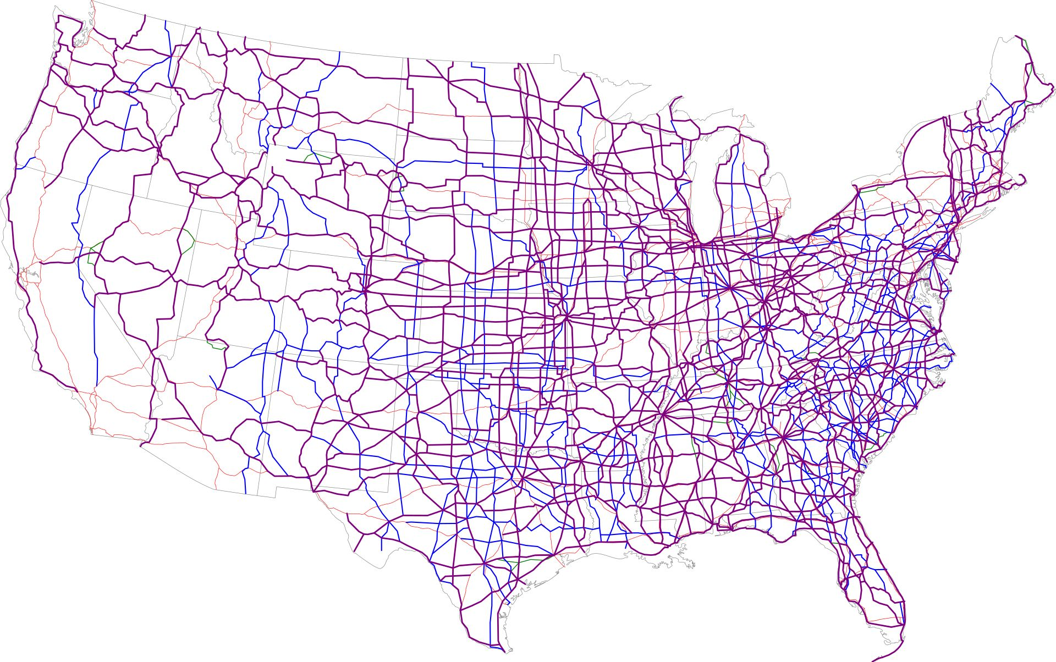

美国的交通运输业
2019年美国国家州际公路网络图
2019年美国国内航空网络图
世界上公路建设最完备的国家

Slide 45


世界上能源消耗最多的国家
世界上温室气体排放最多的国家

Slide 46
本章小结
一：国家概况与自然环境
国家概况
自然环境
领土组成：
1个特区（哥伦比亚特区）+50个州（本土48个+2个海外州：夏威夷与阿拉斯加）
地形：南北三大纵列带，平原占1/2
气候：多样性，以温带气候为主，水热条件良好。
水文：河湖众多，水资源丰富
世界第四长河——密西西比河
世界最大淡水湖群——五大湖
世界最大淡水湖——苏必利尔湖
人口：
世界人口第三大国
移民国家（民族大熔炉），以白种人为主。
自然资源：森林面积广大，矿产资源丰富。

Slide 47
二：人文经济
工业
重要城市
农业
特点：
分工明确（东北部：传统工业；南部：石油、宇航；西部：航空航天、电子、信息——“硅谷”）
地位：
世界最大、最发达的工业国家
世界最大的矿业生产国
世界能源消费最多的国家
西部：洛杉矶（文化、教育中心）
东部：华盛顿（首都）、芝加哥（最大交通中心）、纽约（经济中心、最大港口、最大城市）
特点：
现代化水平高
地区分工明显的农业地带
地位：
世界耕地面积第二大国
世界最大农产品出口国（小麦、玉米、大豆、棉花）
热带农作物需大量进口
服务业
“汽车轮子上的国家”—世界上公路建设最完整的国家。

Slide 48
练习册P27 第五大题
配对题，并在括号中填出各篮球队所属城市的工业部门
休斯顿
西雅图
芝加哥
底特律
公牛队
火箭队
活塞队
超音速队（原）
钢铁、汽车制造、电子电器、化学
石油加工、航天
机械制造、汽车制造
飞机制造

Slide 49
练习册P27 第六大题
②
I
横向：
1. 美国首都
2. 非洲最大大陆城市
3. 格林尼治天文台原址所在城市
1
A
T
N
W
S
H
I
N
G
O
华盛顿（Washington）
S
③
D
①
I
T
I
开罗（Cairo）
2
C
A
I
R
O
A
伦敦（London）
H
K
④
纵向：
①. 美国最大铁路枢纽
②. 世界上面积最大的大洲
③. 日本最大城市
④. 世界人口第二大国
I
Y
芝加哥（Chicago）
C
3
L
O
N
D
O
N
亚洲（Asia）
A
东京（Tokyo）
G
印度（India）
O

